Slide 1
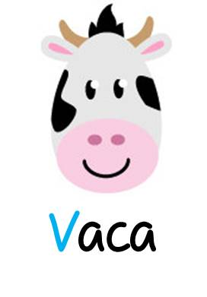
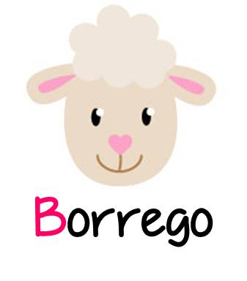
Encierra el animal más pequeño, en cada grupo de animales.

